Slide 1


Esterel et SCADE, de la recherche à l’industrie
2. La vision industrielle
Gérard Berry
Collège de France
Chaire Algorithmes, machines et langages
gerard.berry@college-de-france.fr
Cours 2, Inria Sophia-Méditerranée, 22/01/2014

Slide 2
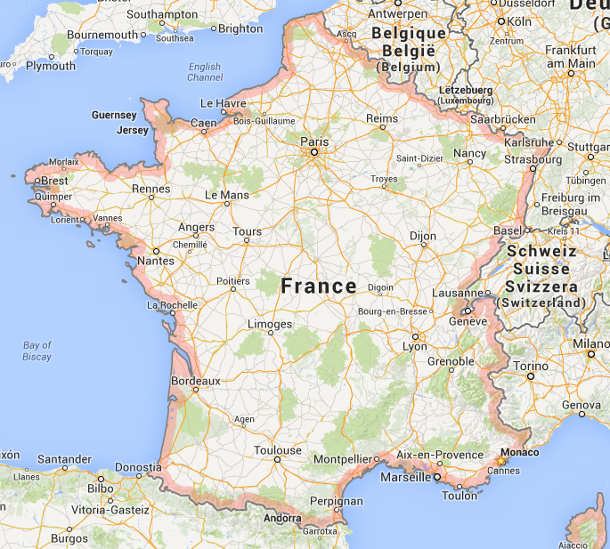
Esterel
Cisi Ing,Ilog
Simulog
SCADE
Verilog →
Telelogic
Sildex
TNI
SNECMA
Renault
Sextant, EDF
Bertin
Dassault
Thomson
Merlin Gerin
CSEE Métro
Airbus
Eurocopter
TI
IMRA (Toyota)

Slide 3
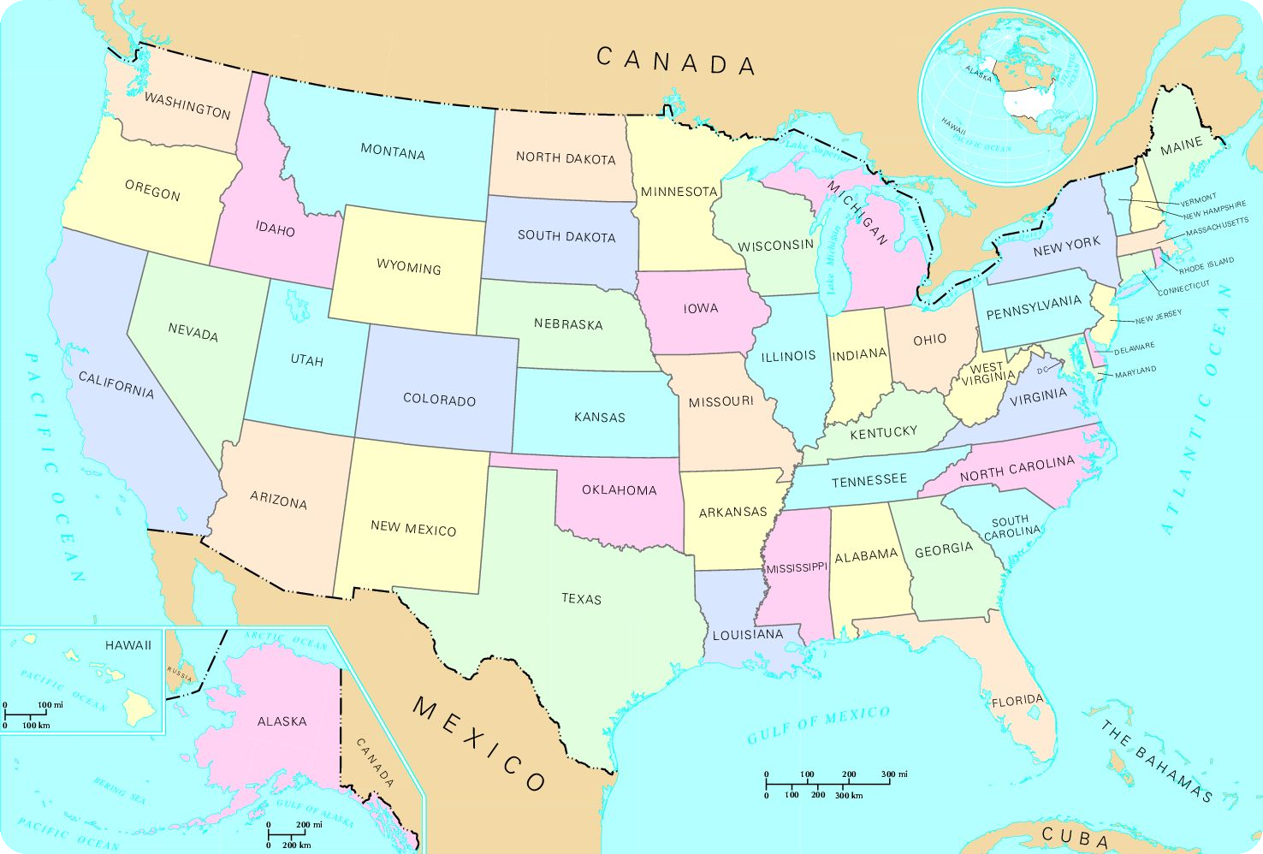
Michael Kishinevsky
Intel $$
S. Edwards
Columbia
E. Lee (Ptolemy)
UC Berkeley
S. Edwards
J. Buck
Synopsys $$
Ravi Sethi
Bell Labs
L. Lavagno
E. Sentovich
Cadence $$
V. Saraswat
Xerox Parc
L. Jategaonkar
AT&T

Slide 4
Etat des choses début 2001
Logiciel : clients actifs (Dassault Aviation, Thomson)
Circuits : proposition initiale Esterel v7
avec M. Kishinevsky (Intel SCL)
⇒ intègre les chemins de données
Expérimentations HW et HW / SW avec Esterel v5
  Digital Equipment : J. Vuillemin, carte FPGA Perle 1
  Intel, MK : SATA link layer (efficace, bug trouvé), ILD, etc.
  Motorola, Y. Mathis, A. Chatelain : simulation architecturale
  ST Micro : R. Hersemeule
  Xilinx, S. Singh : protocoles rapides
  Texas Instruments, L. Arditi, G. Clavé : DSP, communication
  Cadence, L. Lavagno, E. Sentovich : HW-SW codesign
  Synopsys, J. Buck : System-Level Design (licence source)

Slide 5
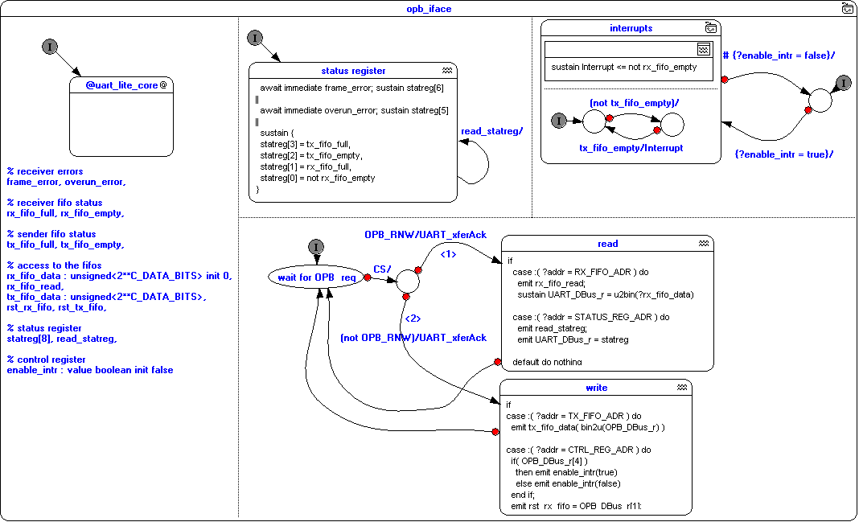
Esterel v7, textuel et graphique

Slide 6
Esterel Technologies – la naissance
Actionnaires : Dirigeants, Inria Transfert, Intel, etc.
PDG
Ventes
Marketing
Consulting
R&D
RH, Finances
Clients connus et à venir

Slide 7

Première réunion
Chers amis, de quoi allons nous mourir, et quand ?
PDG
Ventes
Marketing
Consulting
R&D
RH, Finances
Réponses toutes différentes, toutes intéressantes

Slide 8
Industrie ⇒ Flot de développement
Question clef : insertion dans les flots existants

Slide 9
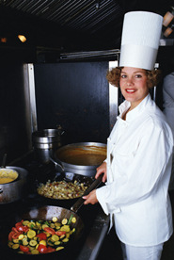

Architecture
Micro-architecture
Design
Vérification
Design logique RTL
Circuits
DFT (testabilité)
Synthèse
Vérification
Placement−Routage
$ 1,000,000
Masks
Chips
Fab
Vérification
9

Slide 10
Architecture
composants
dimensionnement
communication
Word, Excel, Visio
System C
parallélisme
pipeline
partage de ressources
Micro-architecture
Word, Visio, C
ESTEREL V7
Design logique RTL
portes, horloges
registres, RAMs
chemin critique
VHDL, Verilog
Circuits
cellules standard
arbres d’horloges,
surface, vitesse
netlists
DFT (testabilité)
scan insertion
netlists
Placement−Routage
contraintes électriques
& physiques
P&R netlists
$ 1,000,000
Masks
impression
pseudo-rectangles
Chips
fabrication
die, wafer

Slide 11
Architecture
$$
Micro-architecture
$$
Design logique RTL
$$
Circuits
$$
DFT (testabilité)
Placement−Routage
$$
$ 1,000,000
Masks
Chips

Slide 12
Architecture
fonctionnalité ?
performances ?
marché ?
Expérience
Revues
Micro-architecture
découpage ?
performance ?
modèles SystemC
ESTEREL V7
fonctionnalités ?
taille / vitesse ?
chaleur ?
Design logique RTL
test aléatoire dirigé
vérification formelle
Circuits
identique au RTL ?
équivalence formelle
(model checking)
couverture de tests
~100% ?
ATPG
DFT (testabilité)
Placement−Routage
connexions?
contraintes
électriques ?
timing?
Design Rules
Checking (DRC)
$ 1,000,000
Masks
Chips
fonctionnent?
Scan test

Slide 13

Architecture
Micro-architecture
ESTEREL V7
Design logique RTL
Circuits
DFT (testabilité)
Placement−Routage
$ 1,000,000
Masks
Chips

Slide 14

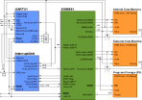








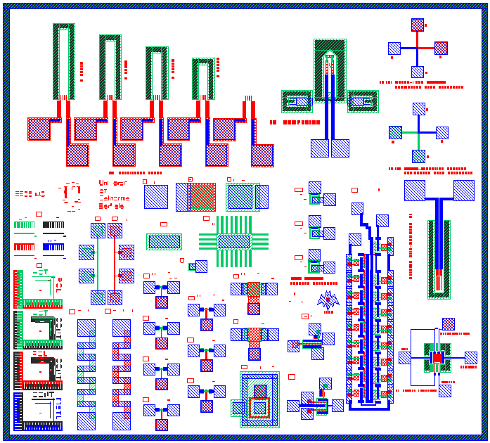
Design Specification Capture
Design Functional
Spec
Architecture
Verification Requirements
Project Structure
Editor
Debugging & Simulation
Architecture
Diagram
Editor
DUT
Design
Verification
Project
Management
IDE
Simulator
Automatic Documentation
Model
Reporter
Design
Verifier
Formal Verification
IDE
Sequential
Equivalence
Checker
Player
⬄
Sequential Equivalence check
Executable Specification Exporter
Code & Testbench
Generators
Optimized for synthesis
DFT-ready
SystemC & RTL flow integration
.sc
.vhd
SystemC
RTL Synthesis

Slide 15
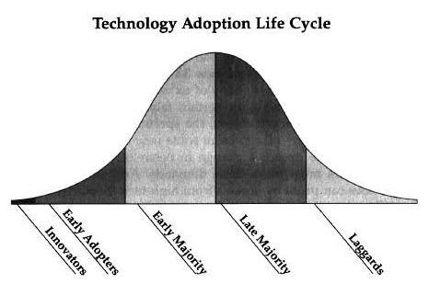
Crossing the Chasm – Geoffrey A. Moore
pragmatiques
conservateurs
visionnaires
traînards
techies
techies ⇒ référence technique
visionnaires ⇒ début de la crédibilité industrielle
pragmatiques, conservateurs ⇒ le vrai marché

Slide 16
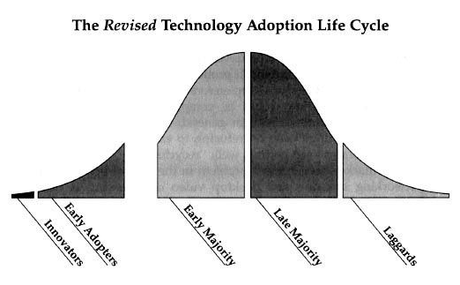

Où sont les fossés ?
pragmatiques
conservateurs
visionnaires
traînards
techies
Les arguments qui peuvent convaincre les uns
sont inefficaces ou contre-productifs pour les autres

Slide 17


Trois marchés distincts
Techies : aiment la technique pour la technique
Techies : apprécient la nouveauté et l’élégance
Techies : tolèrent les bugs et trous initiaux
Innovators :
pensent que les pragmatiques sont ignares
Visionnaires : vrais projets, avec prise de risques
Early adopterscherchent l’avantage compétitif (breakthrough)
Early adopters écoutent certains techies
Early adopterssont très exigeants, mais encore tolérants
Pragmatiques / conservateurs :
n’aiment pas le risque cherchent des solutions
déjà confirmées par les autres pragmatiques
pensent que les techies sont des
pique-assiettes inefficaces

Slide 18
Attention :
chacun d’entre nous occupe une position variable
selon le sujet traité !
GB : techie en photo
GB : visionnaire en programmation (?)
pragmatique en matériel informatique
GB : conservateur en design de transparents
traînard en programmation par threads

Slide 19
Taille des marchés
Taille : techies < visionnaires << pragmatiques
Taille : techies < visionnaires = conservateurs
Sous : techies << visionnaires <<< pragmatiques
Taille : techies < visionnaires = conservateurs

Slide 20
Convaincre les techies
Facile, ils vont aux mêmes congrès que vous !
Prêts à essayer eux-mêmes
Admirateur des qualités, tolérants sur les défauts si
dérivée positive (comme vous)
Prêts à dialoguer, à co-écrire des applis ou des papiers
− voire à se faire embaucher chez vous!
Intel : M. Kishinevsky (co-auteur Esterel v7)
Texas Instruments : L. Arditi, G. Clavé, Y. Leduc,
Texas Instruments : E. Badi, etc. (Villeneuve-Loubet)
Philips / NXP : M. Duranton et son équipe (Eindhoven)
ST Micro : M. Borgatti (Milan), J.P Cousin (Grenoble)
Impératif : détecter les techies reconnus en interne

Slide 21
Convaincre les visionnaires
Ils vont aux mêmes congrès généraux que vous
(DAC, DATE), mais pas aux mêmes sessions
Méthode : projet coopératif proche de la production,
Méthode : financé, et effectué en collaboration
consultants dédiés + lien avec la R&D
Texas Instruments : gestion mémoire, DMAs vidéo
L. Six, P. Voultoury, etc.
ST micro : ST bus (réseau sur puce, Catane + Delhi)
ST micro : C. Pistritto, et. al.

Slide 22
Le projet d’évaluation, moment crucial
Définition des critères de succès
Banco => au boulot
gratuit ⇒ refus (hum...)
Principe: ne conduire que des évaluations payantes,
obligatoirement suivies par un consultant dédié

Slide 23
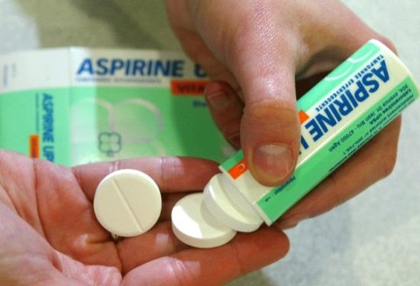
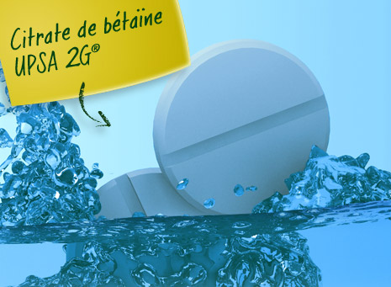

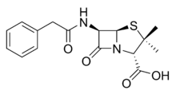
Convaincre les conservateurs ?
On ne peut leur vendre que des médicaments,
et uniquement s’ils se savent déjà malades
pas de la prévention (= manque à perdre)...
✔
✔
✔
X
... sauf en cas de plantage industriel majeur !
(cf Bell Labs, Intel, etc.)

Slide 24
Convaincre les conservateurs
1. Le client ne veut pas savoir qu’il est malade
We don’t have this kind of problem !
Our current method is good enough
We have workarounds for the difficulties you mention
Sans espoir ! Ne jamais dépenser d’énergie sur quelqu’un
qui ne sera jamais convaincu (> /dev/null)
2. Le client ne se sort pas d’un problème urgent
do whatever you want, but solve it NOW (I mean 2 weeks)!
peu d’espoir, techno pas encore prête pour ça
3. Le client accepte une réunion technique
concentration maximale !

Slide 25
Réunion client : les questions centrales
What is your positioning, your value proposition?
You will take more time to design, but less to verify
This will improve your time to market, which is very important
Esterel is formal and so much better than Verilog / VHDL !
You will make less bugs, save their costs, etc. etc.
Hmmm.... But your product is quite expensive,
what will be my ROI? How do you quantify it?

Slide 26
Réunion client : les questions centrales
What is your market share ? How solid are you?
....committed shareholders...fast growth ... ...
How are your training and maintenance organized?
... pilot projects...consultants...immediate fix by R&D...
How will I hire already trained engineers ?
... free academic license...international universities...
Can you summarize your value proposition?

Slide 27
Interprétation sémantique
En quoi pouvez-vous m’aider à résoudre mes problèmes?
aux faits!
doit être votre
seul objectif
et pas les vôtres
parler beaucoup de lui et un peu de nous
construction de la confiance
(structure, techno, engagement)

Slide 28
La question qui tue : Why a new language ?
Esterel : syntaxe ADA
norme de fait : syntaxe C
loop
abort
every A do emit X end
||
pause ;
V := 1 ;
emit ?T <= V if B
when S
end loop
while (1) {
do {
par {
{
every (A) emit X;
}
{
pause ;
V = 1;
if (B) emit(T, V);
}
}
} abort (S)
ECL (1999)
L. Lavagno
E. Sentovich

Slide 29
Contact avec la recherche
.... nettement affaibli
Ancien chercheur
Chercheur
J’ai des idées intéressantes pour toi !
Mais pourquoi ça m’intéresserait?
Il ne me demande pas ce qui peut m’intéresser...

Slide 30
Esterel v7 : du succès technique à l’arrêt
2001-2004 : la naissance des outils, les techies
  définition 1 du langage
  développement de l’outillage : compilateur, Esterel Studio
  expérimentations : Intel, TI Villeneuve-Loubet, ST Milan, ST Grenoble
2004-2006 : la maturité, les visionnaires
  passage au multi-horloges
  expérimentations lourdes : TI VL, ST, Philips / NXP
2006-2008 : passage en production, les pragmatiques
  TI VL, contrat majeur : contrôleurs mémoires, DMA vidéo, etc.
  ST Catane : ST Bus (réseau sur puce)
  travail de standardisation IEEE
  établissement de coopérations avec d’autres fournisseurs
2009 : arrêt global du domaine HW après la crise bancaire...
2009-2012 : SCADE s’impose sur le marché
2012: Esterel Technologies racheté par ANSYS

Slide 31
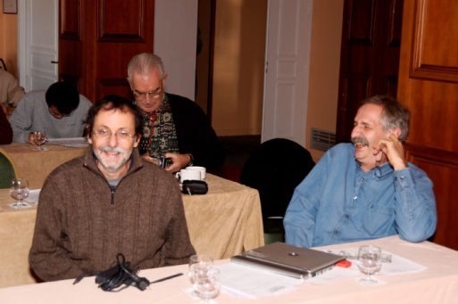
SCADE : une approche pragmatique
mi-1980 : Paul Caspi, CR CNRS en automatique
  en contact direct avec les ingénieur (Merlin-Gerin, Airbus)
  et avec les informaticiens (N. Halbwachs, labo commun)
Paul Caspi
Daniel Pilaud

Slide 32
SCADE : une approche bien différente
Problèmes, méthodes et contraintes différents
  contrôle continu ≠ contrôle discret (Esterel)
  il est connu que les langages classiques ne conviennent pas
  block diagrams graphiques, simulation en Simulink
  exigences de sûreté >>> time-to-market
  ⇒ certification des logiciels (DO-178B ou autre)
Les industriels développent leurs propre langages
  et leurs propres bibliothèques métier
  ... mais peinent à les maintenir et les trouvent trop coûteux

Slide 33
La proposition de valeur de Lustre
(P. Caspi, N. Halbwachs, J.L. Bergerand, etc.)
Langage très simple et allant droit au but
  peu de primitives
  textuel ou graphique (block diagrams classiques)
  sémantique mathématique claire: réseaux de Kahn synchrones
  bibliothèques développées en Lustre ⇒ meilleure sûreté
compilation simple
  donc compilateur certifiable
  ⇒ temps de recertification des modifications bien plus court
  efficacité comparable à celle des méthodes classiques
  meilleure prédictibilité temporelle (scheduling statique)
Et, surtout, pas besoin de changer les habitudes !

Slide 34
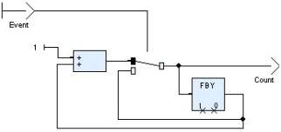
Lustre : réseaux de Kahn synchrones
EventCounter
Event = false true false true true false false false true true false
Count = 0 1 1 2 3 3 3 3 4 5 5
Count = 0 → (if Event
then pre(Count)+1
else pre(Count))
Lustre textuel
Block Diagram SCADE

Slide 35
Horloges et sous-échantillonnage
Sous-échantillonnage
C | true | false | true | false | false | true
X | x1 | x2 | x3 | x4 | x5 | x6
X when C | x1 |  | x3 |  |  | x6
pre(X when C) | nil |  | x1 |  |  | x3
current(X when C) | x1 | x1 | x3 | x3 | x3 | x6
Opérations sur flots sous-échantillonnés
C | true | false | true | false | false | true
X | x1 | x2 | x3 | x4 | x5 | y6
Y | y1 | y2 | y3 | y4 | y5 | y6
Z = X when C | x1 |  | x3 |  |  | x6
T = Y when C | y1 |  | y3 |  |  | y6
Z + T | x1 + y1 |  | x3 + y3 |  |  | x6 + y6

Slide 36
La recherche sur Lustre
Compilation efficace
  J. Plaice, P. Raymond
Traitement des tableaux
  F. Rocheteau (Digital Equipment PRL)
Vérification formelle, génération de tests
  N. Halbwachs, A-C. Glory, C. Ratel, B. Jeannet
Distribution physique, lien avec l’asynchrone
A. Girault, P. Caspi, R. Salem
Compilation des automates, automates hiérarchiques
P. Raymond, F. Maraninchi (ARGOS)
Worst Case Execution Time (WCET)
R. Wilhelm (AbsInt GMBH)

Slide 37
L’industrialisation de SCADE
Collaboration Merlin-Gerin (→ Schneider Electric)
  migration de E. Pilaud et JL. Bergerand
  développement du système SAGA
  passage de SAGA chez Verilog
Contacts avec Aérospatiale
  outil interne SAO similaire, mais moins formel
  Verilog : SAGA + SAO → SCADE, D. Pilaud
  génération de code (KCG), certifiabilité DO-178B
  développements A340-600 / A380
Extension de la clientèle
  métros, trains, hélicoptères (Eurocopter)
Rachat par Telelogic (télécoms)
  stagnation des développements et des ventes...

Slide 38
Certifiabilité DO-178B (avionique)
Certification du processus de développement par une autorité
indépendante (FAA, CEAT, JAA, etc.), mondialement requise
But: détecter et rapporter les erreurs introduites durant le
développement du logiciel
Pas de préconisation de technique de vérification particulière
Pas seulement du test, mais aussi des revues et des analyses
du processus complet fondées sur sa traçabilité
La vérification de la vérification est obligatoire
DO 178C : introduction de la conception par modèles,
de la programmation objet et des méthodes formelles

Slide 39
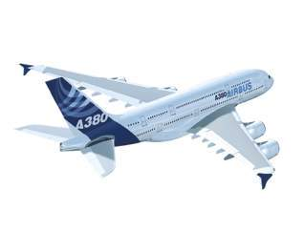

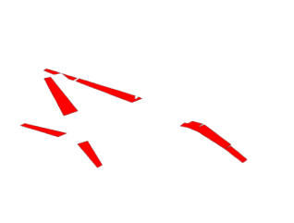
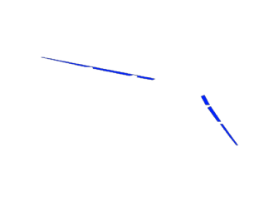


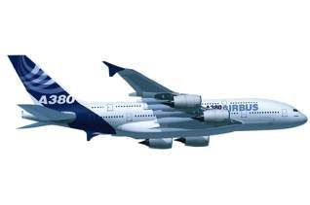



SCADE dans l’Airbus A380
Anti Ice Control Unit
Contrôle de vol
FADEC (contrôle moteur)
Freinage et direction
Gestion électrique
Anti-givrage
Système d'alarmes
Cockpit:
    PFD : Primary Flight Display
    ND : Navigation Display
    EWD : Engine Warning Display
    SD : System Display
...
Flight Control
Primary & Secondary Commands
Flight
Warning
System
Braking & Steering Control Unit

Slide 40
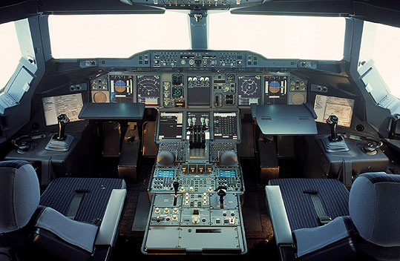
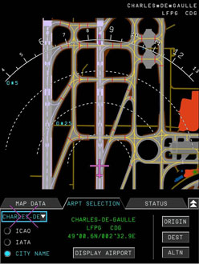
Thomson : IHM certifiable DO-178B
Control and Display System (CDS)
  8 écrans, deux claviers / souris
Head-Up Display (HUD)
  Techno LCD
On-board Airport Navigation System (OANS)

Slide 41
Rachat par Esterel Technologies (2003)
Rachat de SCADE et IHM Thomson → SCADE Display
  et couplage avec SCADE pour la programmation des IHM
Conquête de nouveaux marchés
  avionique dans le monde entier
  trains métros, spatial, industrie lourde, simulateurs, etc.
  automobile ? Encore trop dominé par les coûts...
Développement de SCADE 6
  fusion contrôle continu / contrôle discret (Lustre / Esterel)
  fusion block-diagrams / automates
  ajout de tableaux fonctionnels
  couplage avec SCADE Display, SysML, etc
  codage en OCaml, certification

Slide 42
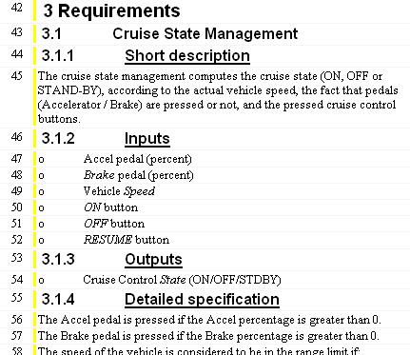
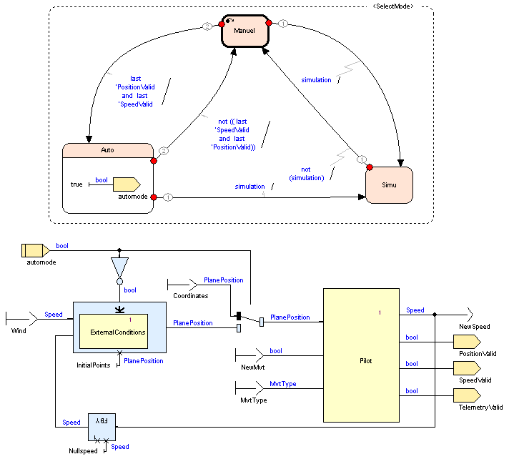

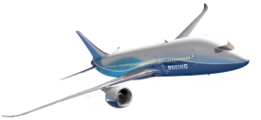

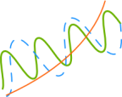

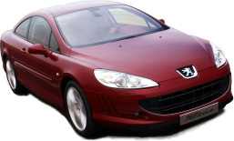
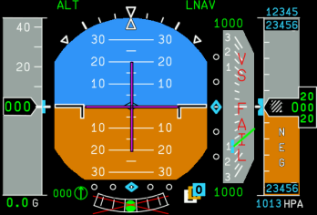


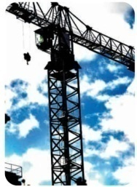




L’atelier SCADE en 2008
SYSTEM
SPEC
DESIGN
VERIFY
GENERATE
SYSTEM
TEST
SCADE Suite KCG
Debugging & Simulation
Formal Verification
RTOS Wrappers
Model Coverage Analysis
Object Code Verification
Algorithm
Design Capture
SCADE DisplayKCG
SCADE Suite/SCADE Display Integration
Architecture Design Capture
Graphical Animation
Ergonomics Checking
Integrated Configuration Management
Automatic Design Documentation
DO-178B
IEC 61508
EN 50128
Qualification Kits, Certificates & Handbooks
Requirements
Management
Gateway
MANAGE & TRACE

Slide 43
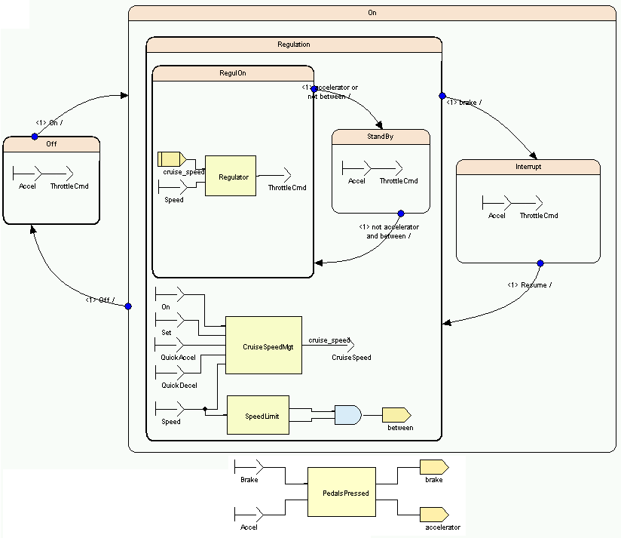
SCADE 6 : unification Lustre / Esterel
automates
hiérarchiques
unification
block diagrams
Langage fonctionnel
Tableaux fonctionnels
Sémantique formelle
Compilateur certifiable
cf séminaire de Bruno Pagano, 23/04/2013

Slide 44
La montre digitale, version SCADE 6

Slide 45
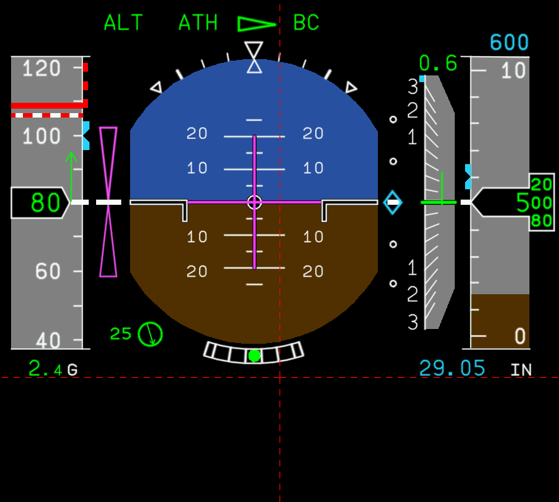
Interfaces hommes-machines certifiables

Slide 46
Les grandes questions actuelles
Liaison intime avec les outils architecturaux
  SYSML etc.
Liaison avec vérification formelle / génération de tests
  Prover SL de Prover Technologies
Génération de codes multiprocesseurs / multicœurs
Intégration dans les grands systèmes plus asynchrones
De la simulation à l’objet final
  Intégration avec les simulateurs temps continu
  certification sur la maquette logicielle

Slide 47
Conclusion
Aller en vrai de la recherche vers l’industrie n’est pas qu’un simple transfert d’idées et de logiciel mais demande un vrai changement de mentalité :
  compréhension des flots industriels, des clients,
  de leurs façons de penser, de leurs besoins
  des arguments qui les convainquent réellement
  ... et donc de leur économie (value proposition, ROI, etc.)
  du besoin de produits qui marchent de A à Z (pas de A à Y)
  et s’insèrent dans les flots existants
  et de tous les métiers de la société, dont marketing et vente

Slide 48
Bibliographie
The Foundations of Esterel
G. Berry. In Proof, Language and Interaction: Essays in Honour of Robin Milner, G. Plotkin, C. Stirling and M. Tofte, editors, MIT Press, Foundations of Computing
Series, 2000.
The synchronous dataflow programming language Lustre
N. Halbwachs, P. Caspi, P. Raymond et D. Pilaud.
Proceedings of the IEEE, volume 79(9), pp. 1305–1320 (1991)
séminaire de N Halbwachs sur Lustre :
http://www.college-de-france.fr/site/gerard-berry/seminar-2010-01-13-11h00.htm
SCADE: Synchronous design and validation of embedded control software
G. Berry. G. Berry. Next Generation Design and Verification of Distributed Embedded Systems,
S. Ramesh and P. Sampath Ed., Springer Verlag (2007).
The synchronous languages twelve years later
Albert Benveniste, Paul Caspi, Stephen A. Edwards, Nicolas Halbwachs,
Paul Le Guernic et Robert de Simone.
Proceedings of the IEEE, Special issue on Embedded Systems, 91(1): 64-83, 2003.
La certification, ou comment faire confiance au logiciel pour l'avionique critique
G. Ladier, Séminaire du cours nº 4 du cycle Pourquoi et comment le monde devient numérique, 15 février 2008
http://www.college-de-france.fr/site/gerard-berry/seminar-2008-02-15-11h30.htm

Slide 49
Grand merci à mes chers collègues
Circuits
Michael Kishinevsky
Jean Vuillemin
Esterel v1 / v2
Jacques Camerini
Laurent Cosserat
Philippe Couronné
Jean-Paul Marmorat
Sabine Moisan
Jean-Paul Rigault
Esterel v3
Raphaël Bernhard
Frédéric Boussinot
Xavier Fornari
Georges Gonthier
Jean-Paul Marmorat
J-P. Paris
Annie Ressouche
Valérie Roy
Jean-Marc Tanzi
Esterel v4 / v5 / v6
Xavier Fornari
Loïc Henry-Gréard
Jean-Pierre Paris
Dumitru Potop
Horia Toma
Olivier Tardieu
Vérification formelle / optimisation
Olivier Coudert
Jean-Chritophe Madre
Valérie Roy
Robert de Simone
Hervé Touati
Didier Vergamini
Lustre / Signal
Albert Benveniste
Paul Caspi
Nicolas Halbwachs
Paul Le Guernic
Louis Mandel
Pascal Raymond
et toutes les deux équipes...
Mode Automata / SyncCharts
Florence Maraninchi
Charles André
Contributeurs majeurs à Esterel
Daniel Gaffé
R. van Hanxleden
Luciano Lavagno
M.A. Peraldi
Partha Roop
S. Ramesh
Ellen Sentovich
R.K. Shyamasundar
Luigi Zaffallon
etc.
Esterel v7 / Esterel Studio
Olivier Allemandi
Laurent Arditi
Amar Bouali
Arnaud Boulan
Jean Bouderionnet
Laure Combes
Christophe Cuchet
Laurent Desnogues
Sylvan Dissoubray
Xavier Fornari
Gauthier Maillard
Thomas Maure
Marie Mrozkiewicz
Bruno Pagano
Marc Perreaut
Gunther Siegel
et toute l’équipe....
Consulting Esterel v7
Lionel Blanc
Amar Bouali
Xavier Dormoy
Sylvie Granier
Cédric Rodriguez
Scade 6
Bruno Pagano
Jean-Louis Colaço
François-Xavier Dormoy
Jean Henry
Pascal Raymond
et toute l’équipe...
La direction d’Esterel Technologies
Jean-François Baggioni
Eric Bantegnie
Fabrice « Fenec » Capelle
Bernard Dion
Cyrille Fagué
Fabrice Péna
Jean-Pierre Renault
Amandine Roy
Nos utilisateurs
Yves Auffray
Eric Badi
Michele Borgatti
André Chatelain
Gaël Clavé
Gilles Dubost
Marc Duranton
Reinhard van Hanxleden
Lalita Jategaondar
Yves Jego
Luciano Lavagno
Emmanuel Ledinot
Yves Mathis
Yves Leduc
Carlo Pistritto
Laurent Six
Pierre Voultoury
et tous les anonymes....
Nos précieux conseillers techniques
Bob Brayton
Klaus Schneider
Edward Lee
Michael Mendler
Ravi Sethi
Alberto Sangiovanni Vincentelli
Pardon à tous ceux que j’ai oubliés....
Et merci à l’Inria, à l’Ecole des mines et au CNRS
d’avoir constamment soutenu nos projets

